Slide 1
안전점검(지자체)

Slide 2
목차
1. 안전점검 일정조회
2.1 시설 안전점검표 관리(조회)
2.2 시설 안전점검표 관리(승인/반려처리)
3.1 지자체 안전점검표 관리(조회)
3.2 지자체 안전점검표 관리(안전점검표 등록)
3.3 지자체 안전점검표 관리(조사자 등록)
3.4 지자체 안전점검표 관리(제출)
3.5 지자체 안전점검표 관리(반려)

Slide 3
안전점검
4 시설안전관리공단 점검결과
안전점검표 입력현황조회

Slide 4
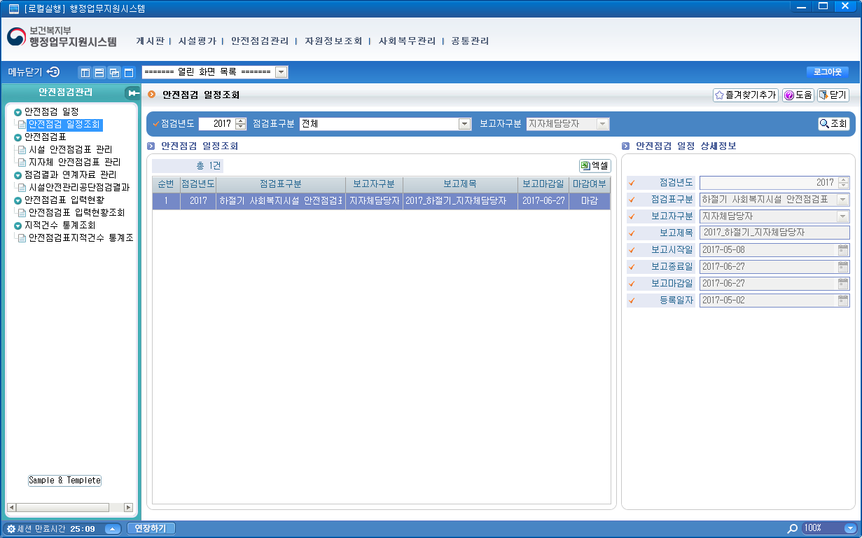
1 안전점검 일정조회
[메뉴 위치] | 안전점검관리 ▶ 안전점검 일정 ▶ 안전점검 일정조회
1
보고마감일이 경과한 경우에는 자동으로 마감여부 항목이 ‘마감’으로 표시됩니다.
마감된 일정에 대해서는 모든 처리가 불가능합니다.
2
3
(1) 지자체 계정으로 로그인 후 안전점검관리 메뉴를 클릭합니다.
(2) 왼쪽 메뉴 리스트에서 안전점검 일정조회를 더블 클릭합니다.
(3) 점검년도, 점검표구분 선택 후 조회버튼을 클릭하여 보고자구분이 지자체 담당자인 안전점검 일정목록 및 상세정보를 확인합니다.

Slide 5
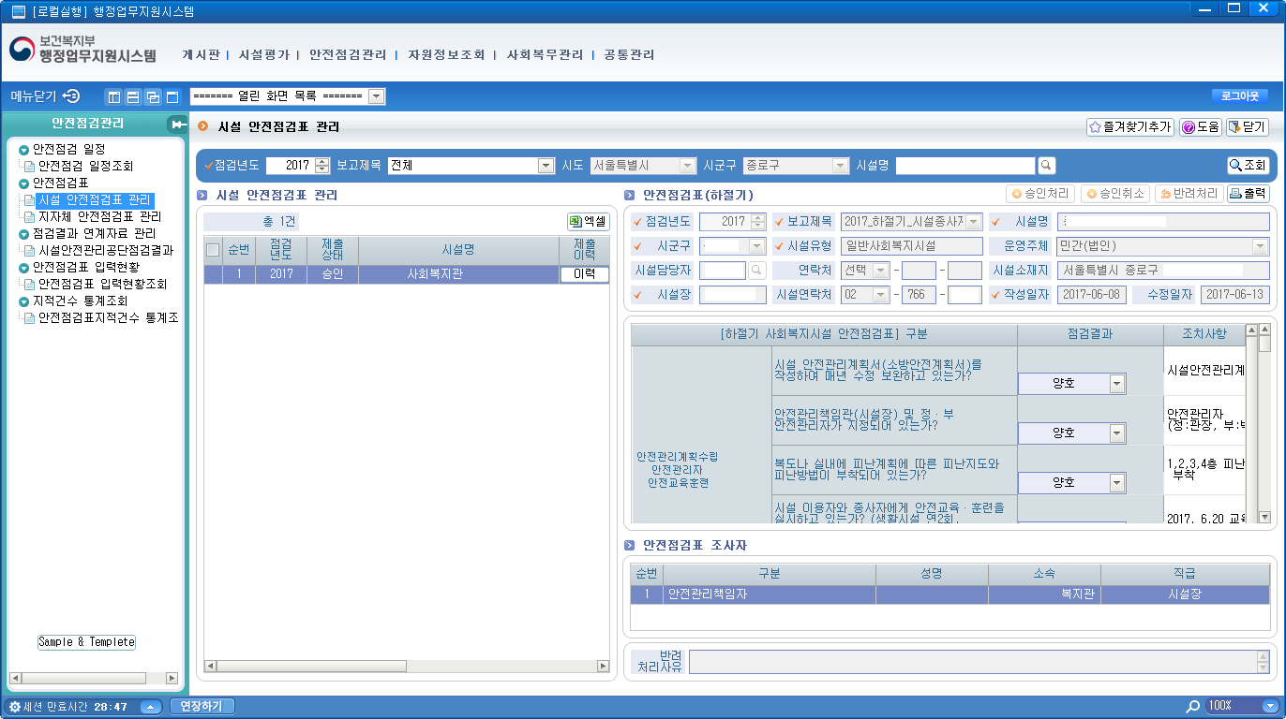
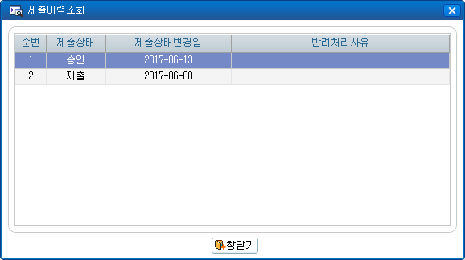
2.1 시설 안전점검표 관리(조회)
[메뉴 위치] | 안전점검관리 ▶ 안전점검표 ▶ 시설 안전점검표 관리
1
제출상태가 제출 및 승인 일 경우만 조회가 가능합니다.
안전점검표 입력 점검결과가 기타로 표시된 경우에는 버튼이 자동으로 출력되며 해당 버튼 클릭 시 기타에 입력한 항목이 팝업으로 출력됩니다.
3
2
4
(1) 지자체 계정으로 로그인 후 안전점검관리 메뉴를 클릭합니다.
(2) 왼쪽 메뉴 리스트에서 시설 안전점검표 관리를 더블 클릭합니다.
(3) 점검년도, 보고제목, 시설명 선택 후 조회버튼을 클릭하면 왼쪽화면에 시설 안전점검표 관리 목록이 출력되며, 안전점검표 관리에서 항목 선택 시 오른쪽 화면에 시설정보 및 안전점검표 입력 항목이 출력됩니다.
(4) 시설 안전점검표 관리 목록에서 이력 버튼 클릭 시 제출 이력 팝업이 출력됩니다.

Slide 6
2.2 시설 안전점검표 관리(승인/반려처리)
[메뉴 위치] | 안전점검관리 ▶ 안전점검표 ▶ 시설 안전점검표 관리
승인처리/반려처리 할수 없는 경우에는 해당 버튼이 비활성화 됩니다.
(일정마감 또는 이미 승인처리된 경우)
승인처리 또는 반려처리된 경우에는 제출이력에 데이터가 기록됩니다.
1
2
3
(1) 시설 안전점검표 승인처리는 체크박스를 선택하여 일괄승인처리 및 현재 화면에 표시된 점검표를 한건씩 승인 처리 할수 있는 2가지 방법이 사용 가능합니다.
(2) 승인된 점검표에 대하여 일정마감 이전에는 승인취소할 수 있습니다.
(3) 반려처리는 체크박스 기능을 사용할 수 없으며, 한 건씩 처리가 가능합니다. 반려처리 시 반려처리사유는 반드시 입력해야 합니다.

Slide 7
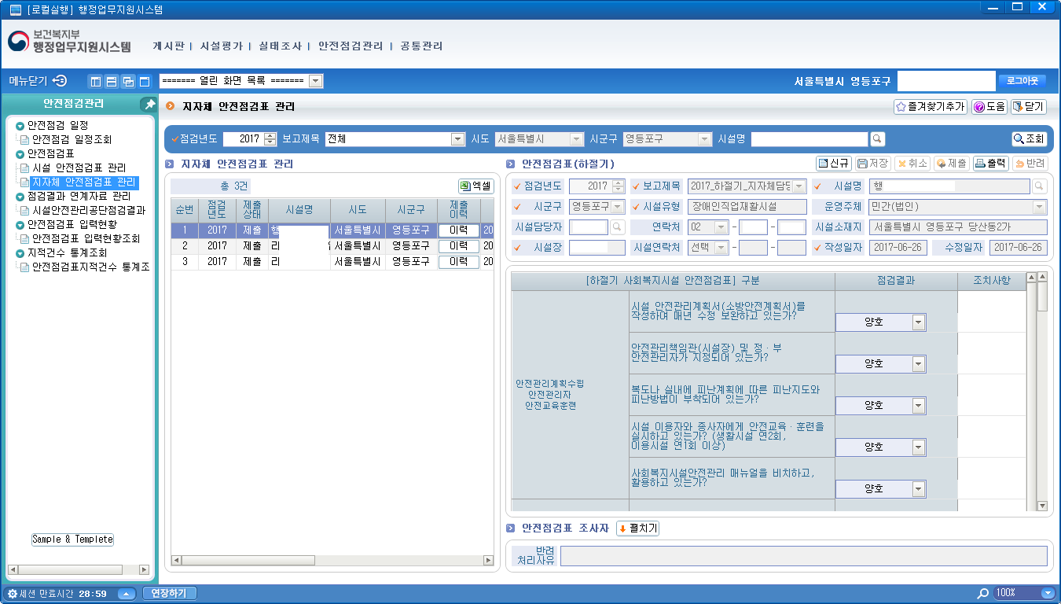
3.1 지자체 안전점검표 관리(조회)
[메뉴 위치] | 안전점검관리 ▶ 안전점검표 ▶ 지자체 안전점검표 관리
1
반려 처리된 데이터는 반려처리사유가 출력됩니다.
3
2
4
(1) 지자체 계정으로 로그인 후 시설안전점검관리 메뉴를 클릭합니다.
(2) 왼쪽 메뉴 리스트에서 지자체 안전점검표 관리를 더블 클릭합니다.
(3) 점검년도, 보고제목, 시설명 선택 후 조회버튼을 클릭 한 후 지자체 안전점검표 관리에서 항목 선택 시 오른쪽 화면에 시설정보 및 안전점검표 입력 항목이 출력됩니다.
(4) 제출상태는 제출/미제출/반려로 구분됩니다.

Slide 8
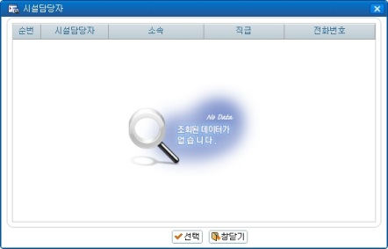
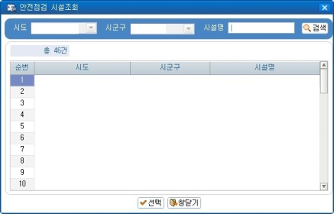
3.2 지자체 안전점검표 관리(안전점검표 등록)
[메뉴 위치] | 안전점검관리 ▶ 안전점검표 ▶ 지자체 안전점검표 관리
점검결과 콤보박스에서 기타 선택 시 기타내용을 입력할 수 있는 팝업이 출력됩니다.
저장은 모든 데이터가 입력되지 않아도 가능합니다.
1
2
3
4
5
(1) 신규 버튼을 클릭합니다.
(2) 점검년도 및 보고제목을 선택 합니다.
(3) 시설명 팝업을 선택 하여, 안전점검표 결과를 입력할 시설명을 선택하면, 정보가 자동으로 로드되어 화면에 표시됩니다..
(4) 시설담당자 버튼 클릭 시 팝업이 화면에 출력되며, 담당자 및 연락처를 선택할 수 있습니다.
(5) 안전점검표 결과를 콤보박스 선택 또는 숫자로 입력합니다.

Slide 9
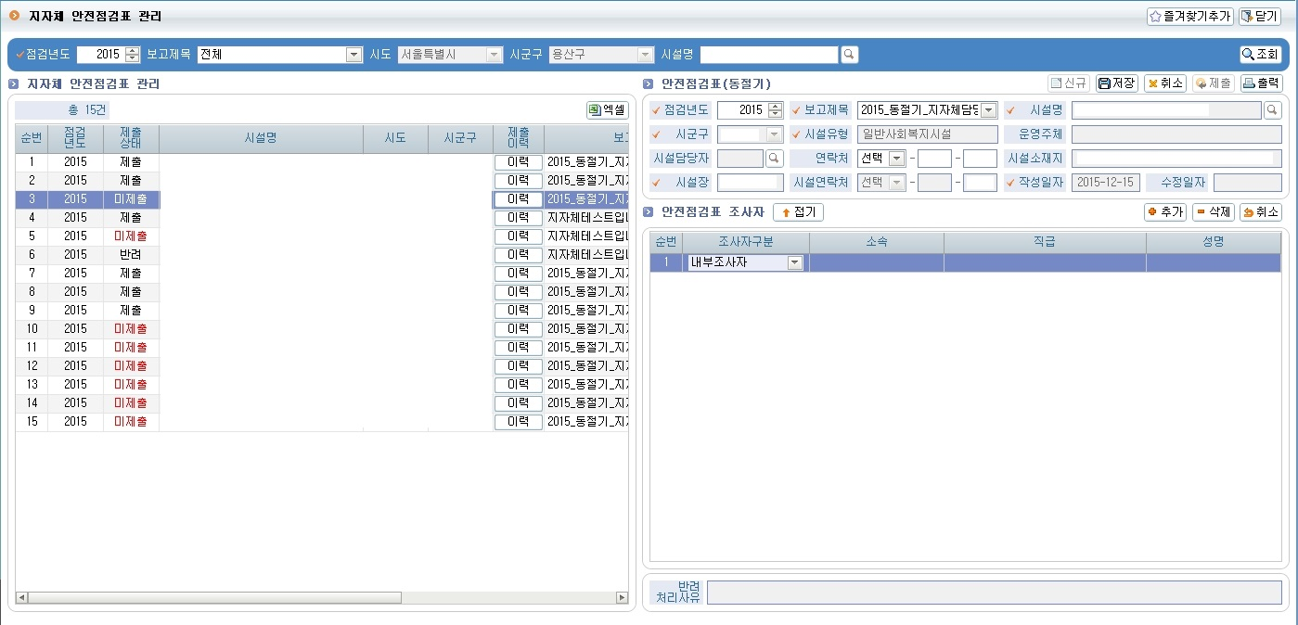
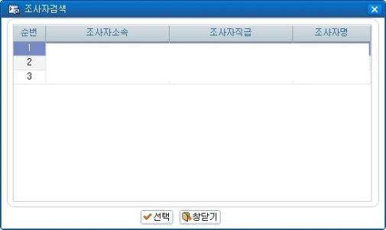
3.3 지자체 안전점검표 관리(조사자 등록)
[메뉴 위치] | 안전점검관리 ▶ 안전점검표 ▶ 지자체 안전점검표 관리
동일 조사자는 중복해서 입력이 불가능합니다.
제출 시 조사자는 반드시 한명 이상 입력해야 합니다.
1
2
3
(1) 펼치기버튼 클릭 시 안전점검표 조사자 입력 화면이 화면에 출력되며, 접기 버튼 클릭시 안전점검표 화면이 출력됩니다.
(2) 추가/삭제/취소 버튼을 클릭하여, 조사자를 추가 , 삭제 또는 입력데이터를 취소할 수 있습니다.
(3) 조사자 구분항목에서 내부조사자 선택 시 조사자를 선택 할 수 있는 팝업이 호출되며, 외부조사자 선택 시 화면에 직접 입력이 가능합니다.

Slide 10
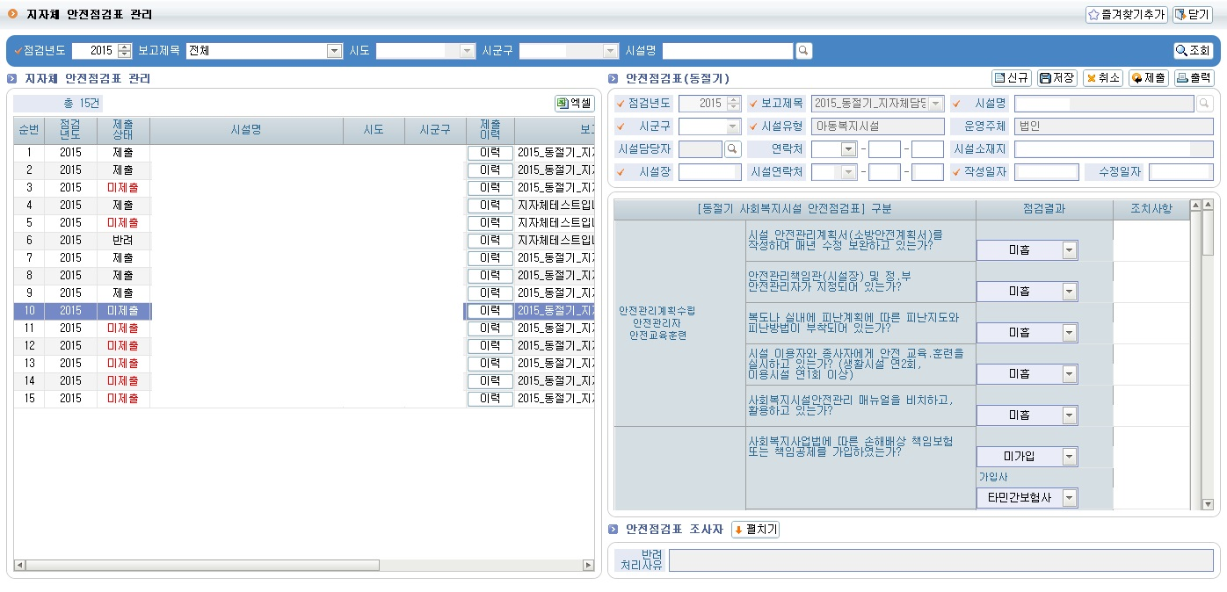
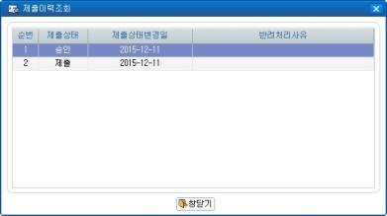
3.4 지자체 안전점검표 관리(제출)
[메뉴 위치] | 안전점검관리 ▶ 안전점검표 ▶ 지자체 안전점검표 관리
제출시에는 유효성 검사를 통하여, 데이터가 입력되지 않은 경우, 해당 메시지를 화면에 출력합니다.
제출된 데이터는 복지부가 확인을 통하여, 반려 할 수 있으며 반려된 데이터는 수정 및 다시 제출이 가능합니다.
2
1
3
(1) 제출상태가 미제출 또는 반려 일 경우, 제출 버튼이 활성화 됩니다.
(2) 제출 버튼 클릭 시 안내메시지가 출력되며, 제출된 데이터는 수정 및 재제출이 불가능합니다.
(3) 제출이력 버튼 클릭 시 제출 이력(제출/반려/승인/반려처리사유)이 조회됩니다.

Slide 11
3.5 지자체 안전점검표 관리(반려)
[메뉴 위치] | 안전점검관리 ▶ 안전점검표 ▶ 지자체 안전점검표 관리
반려처리 시 반려 처리
사유는 반드시 입력합니다.
1
2
(1) 반려처리 버튼을 클릭하여 반려처리를 할 수 있으며 반려 처리사유가 등록됩니다.
- 반려처리는 시도담당자 권한에서만 사용이 가능합니다.
(2) 제출이력 버튼을 클릭 시 제출이력이 조회됩니다.

Slide 12
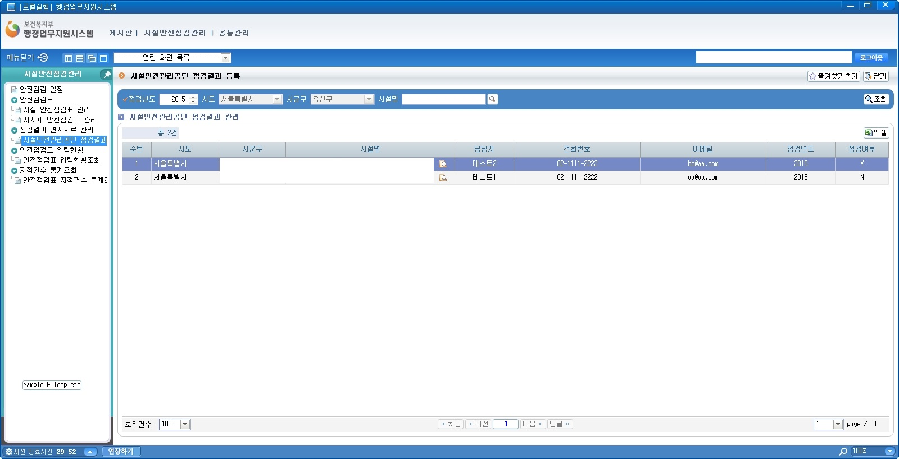
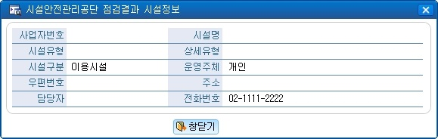
4 시설안전관리공단 점검결과
[메뉴 위치] | 안전점검관리 ▶ 점검결과 연계자료 관리 ▶ 시설안전관리공단 점검결과
1
3
2
4
(1) 지자체 계정으로 로그인 후 시설안전점검관리 메뉴를 클릭합니다.
(2) 왼쪽 메뉴 리스트에서 시설안전관리공단 점검결과를 더블 클릭합니다.
(3) 점검년도, 시설명 선택 후 조회버튼을 클릭하면, 시설안전관리공단 점검결과 목록이 조회됩니다.
(4) 시설명 항목에서 돋보기 버튼 클릭 시 해당 시설정보가 팝업으로 출력됩니다.
0

Slide 13
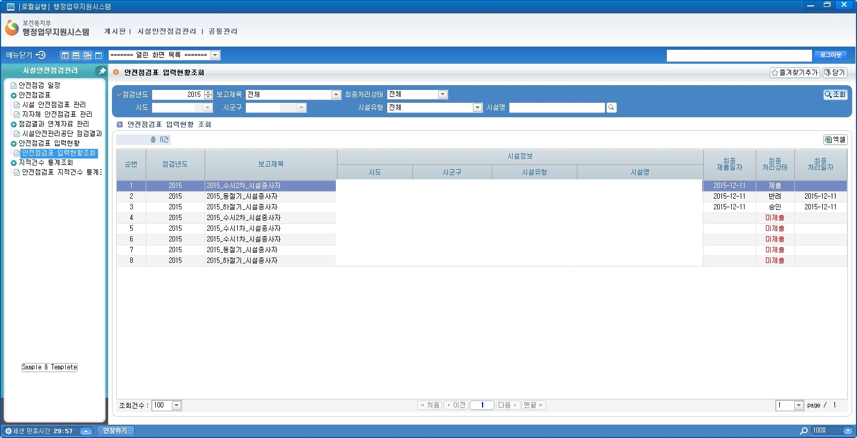
5 안전점검표 입력현황조회
[메뉴 위치] | 안전점검관리 ▶ 안전점검표 입력현황 ▶ 안전점검표 입력현황조회
1
최종처리상태는 미제출, 제출, 반려, 승인으로 구분됩니다.
미제출 상태일 경우에는 최종제출일자 및 최종처리일자가 출력되지 않습니다.
3
2
(1) 지자체 계정으로 로그인 후 시설안전점검관리 메뉴를 클릭합니다.
(2) 왼쪽 메뉴 리스트에서 안전점검표 입력현황조회를 더블 클릭합니다.
(3) 점검년도, 보고제목, 최종처리상태, 시설유형, 시설명 선택 후 조회버튼을 클릭하면, 해당 지자체의 모든 시설에 대한 안전점검표 입력현황이 조회됩니다.

Slide 14
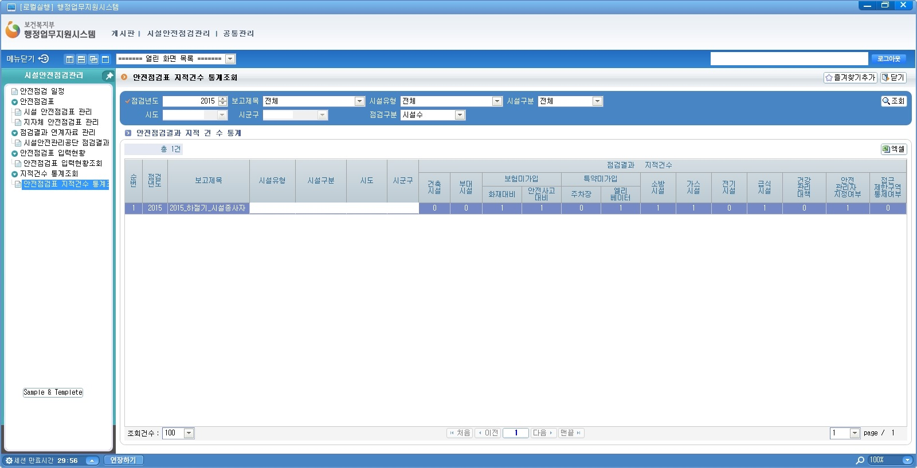
5 안전점검표 지적건수 통계조회
[메뉴 위치] | 안전점검관리 ▶ 지적건수 통계조회 ▶ 안전점검표 지적건수 통계조회
1
점검구분은 시설수/지적건수를 선택 할 수 있습니다.
지적건수는 안전점검표결과에서 해당분야에 대해 미흡으로 선택된 항목을 통계하여 제공합니다.
3
2
(1) 지자체 계정으로 로그인 후 시설안전점검관리 메뉴를 클릭합니다.
(2) 왼쪽 메뉴 리스트에서 안전점검표 지적건수 통계를 더블 클릭합니다.
(3) 점검년도, 보고제목, 시설유형, 시설구분, 점검구분 선택 후 조회버튼을 클릭하면, 안전점검결과 지적 건 수 통계 목록이 출력됩니다.

